Slide 1
共通軸交換によるグループアイデア発想
先端科学技術研究科 先端科学技術専攻修士2年
永井研究室
1710096 白波瀬敬之
Notes:
共通軸交換によるグループアイデア発想について永井研究室の白波瀬敬之が発表します．

Slide 2
目次
１．背景
２．関連研究
３．提案法
４．目的
５．予備実験
６．提案システム
７．本実験
８．評価指標
９．結果
１０．まとめ
１１．展望
Notes:
目次です．
こちらの流れで発表いたします．

Slide 3
背景
イノベーションの重要性が示唆．
これまでとは全く違った新たな考え方、 仕組みを取り入れて、
新たな価値を生み出し、社会的に大きな変化を起こすことが重要．
柔軟性の評価因子が，イノベーション活動において重要な指標．
柔軟性指標とは，アイデアの広さと思考観点の多さ．
内閣府：基本的考え方―イノベーションでつくる日本の未来― 長期戦略指針「イノベーション２５」pp1-7
櫻井敬三：イノベーションを実現する創造性因子とは何か，経営情報学会 2013 年春季全国研究発表大会
Notes:
まず，背景についてです．
内閣府では，イノベーションの重要性が示唆．
これまでとは全く違った新たな考え方、 仕組みを取り入れて、
新たな価値を生み出し、社会的に大きな変化を起こすことが重要であるとされています．
また，柔軟性の評価因子が，イノベーション活動において重要な指標であるといわれており，
柔軟性指標とは，アイデアの広さと思考観点の多さを表します．

Slide 4
背景
グループの創造活動
個人による課題遂行とグループによる課題遂行の優劣では，
グループの方が成果をあげることが出来る．
多くの組織において，ブレインストーミングが
創造的な課題解決を行うための人気ある創造手法として利用される．
近藤健次,永井由佳里：グループワークの創造性についての考察, 日本認知科学会(第 32 回)論文集,pp877-884. (2015)
Kavadias, S., & Sommer, S, C(2009)”：The Effects of Problem Structure and Team Diversity on Brainstorming Effectiveness”, Management Science, Vol.55, No.12, pp.1899-1913
Notes:
続いて，グループの創造活動における背景です．
近藤らは，個人による課題遂行とグループによる課題遂行の優劣では，
グループの方が成果をあげることが出来る．と述べています．
多くの組織において，ブレインストーミングが
創造的な課題解決を行うための人気ある創造手法として利用されています．

Slide 5
背景
類似性
人間の思考は，過去の類似した経験を利用することで，
知識が不十分な領域においても，柔軟な思考を行うことができる．
大西陣，鈴木宏昭：類似から見た心，共立出版
Notes:
類似性についての背景です．
人間の思考は，過去の類似した経験を利用することで，
知識が不十分な領域においても，柔軟な思考を行うことができる．と述べられています．

Slide 6
背景
類似性
類似性に関しても人それぞれのとらえ方がある．
分類学的関連 ⇒ 視覚的に判別できるものなど（色，形，大きさなど）
主題的関連 ⇒ （「人がビールを飲む」という主題を通して関連）
類似に関して，2つの対象は，特徴が重複するほど類似している
Markman,A.B.&Gentner,D.(1993a).：Splitting the deferences: A structural alignment view of similarity. Journal of Memory and Language, 32, 517-535
Respects for similarity Medin,Goldstone,＆Gentner,1993 Psycological Review, 85, 207-238
Notes:
また，類似性に関しても人それぞれのとらえ方があります．
色，形，大きさなど視覚的に判別できるものなどを表す分類学的関連，
「人がビールを飲む」という主題を通して関連している主題的関連など，
類似性に関しても人それぞれの捉え方があります．
また，2つの対象は，特徴が重複するほど類似しているとされています．

Slide 7
従来の研究（類比発想を用いた発想法）
シネクティクス Gordon, W.J.
概要
ある物事を発想するときに，その課題に本質的に似たものを探し，
それをもとにアイデア発想を行う．
類似のアプローチ法には，「異質馴可」「馴質異化」の２つがある．
実施手順
問題提起→専門家の分析→解決試案の発想→解決目標の設定
→類比の質問→類比の発想→類比の選択→類比の検討→解決策の作成
高橋誠：新編 創造力辞典，日科技連出版社，(2002)
Notes:
続いて類比を用いた発想法について紹介します．
シネクティクスという発想法は，ある物事を発想するときに，その課題に本質的に似たものを探し，
それをもとにアイデア発想を行う．
類似のアプローチ法には，「異質馴可」「馴質異化」の２つがある．
実施手順は，9つの工程があり，複雑なものになっています．
異質馴可（いしつじゅんか）
自分にとって初めて見聞きしたものを，自分の良くなれたものに使えないか．というアプローチである．
馴質異化とは，「すでによく知っていることを新しい見方をすることで，異質な観点をさがせないか」をさがすアプローチ法である．

Slide 8
従来の研究（類比発想を用いた発想法）
NM法 中山正和
概要
仮説設定に関する技法．経験的に「やってみて効果があった解決策だから
やってみなさい」ではなく，「理屈ではこうあるべきだ」という考え方を使用．
実施手順
課題を設定→キーワード決定→類比の発想→類比の発想の背景を探る
→アイデアを発想する
Notes:
NM法は，仮説設定に関する技法．経験的に「やってみて効果があった解決策だから
やってみなさい」ではなく，「理屈ではこうあるべきだ」という考え方を使用する発想法です．
実施手順に，類比を用いる工程があります．

Slide 9
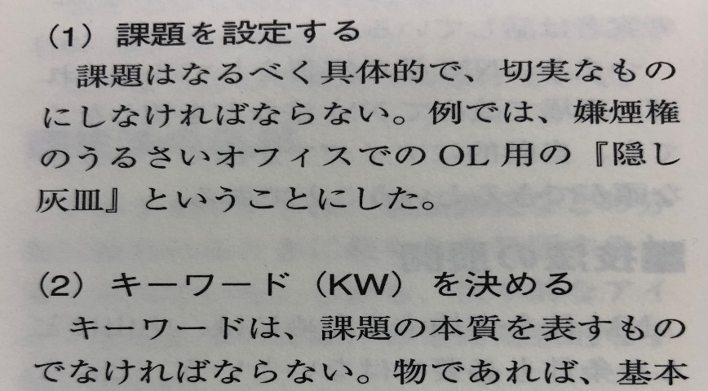
発想法の課題
発想法には，
前提知識が必要であるような手法や，技法の未修得などの欠点
本質などの表現は，発想法初心者にとって理解できない
池田和浩,澤邉裕子,安井朱美,西浦和樹：カードゲームを用いたブレインストーミング法による心理的ストレス低減効果の検証
栗芝正臣，中村友保，大沼夏帆，小池智尋，齋藤尭史，佐宗美来，志賀誠,成毛 美帆，西嶋寿世，横山瑛軌，横山達也：
アイデアとユーザシナリオを共創するための支援ツールの開発
引用元：高橋誠：新編 創造力辞典，日科技連出版社，(2002)
Notes:
続いて，発想法の課題についてです．
発想法には，
前提知識が必要であるような手法や，技法の未修得などの欠点
また，本質などの表現は，発想法初心者にとって理解できないなどの課題があります．

Slide 10
軸交換によるアイデア発想（提案法）
第2フェーズ
第1フェーズででたアイデアの共通点を探す
今後これを共通軸とする
第1フェーズ
アイデアをひたすら出す．
第3フェーズ
書き出した軸を基に再び，アイデア発想
Notes:
提案法である軸交換によるアイデア発想について紹介します．

Slide 11
目的
「共通点を探す」という誰もが日常的に使っている考え方を利用してアイデア発想を行う
⇒発想法を躊躇する要素を低減
共通軸を比較することで発想者の視点の多様性を明らかにする
⇒類似性は，人によって異なるのか
Notes:
本研究の目的です．
「共通点を探す」という誰もが日常的に使っている考え方を利用してアイデア発想を行う
発想法を躊躇する要素を低減できると考えます．
背景で類似性に関しても人それぞれの捉え方があると述べましたが，
実際にアイデア発想を行い，共通軸を比較することで発想者の視点の多様性を明らかにします．
arkman,A.B.&Gentner,D.(1993a).Splitting the deferences:A structural alignment view of similarity

Slide 12
目的
主観的評価
幅広い視点からアイデア発想及び今まで思いつかなかったアイデアの創造
・多数の共通軸を創出⇒多視点からの発想⇒柔軟性指標の向上
・軸の組み合わせ⇒新しいアイデア⇒新規性指標の向上
アイデア評価
ユニークなアイデアであったか．
アイデアの質が向上したかの調査．
Notes:
主観的評価では，
幅広い視点からアイデア発想及び今まで思いつかなかったアイデアの創造が実現できたかを調査します．
・多数の共通軸を創出⇒多視点からの発想⇒柔軟性指標の向上
・軸の組み合わせ⇒新しいアイデア⇒新規性指標の向上
が実現できるという仮説のもと本実験を行いました．
また，アイデア評価では，アイデアの質が向上したのかを調査します．
柔軟性指標を向上させる意義は，背景で示した．
ただ，定義は本当に一緒なのか？ちゃんと論文読み返す．

Slide 13
予備実験の概要
実験条件
ブレインライティングと比較して，
共通軸によるアイデア発想を紙ベースで行う．
人数 4人×４回 （Jaist学生）
アンケート調査
内容は，「ブレインライティングと比較して，効果的である点」
「ブレインライティングと比較して，発想の妨げになる点」
Notes:
共通軸交換による
アイデア発想法を使用して予備実験を行いました．
ブレインライティングと比較して，
共通軸によるアイデア発想を紙ベースで行い，
アンケート調査で有効性と欠点を明らかにしました．

Slide 14
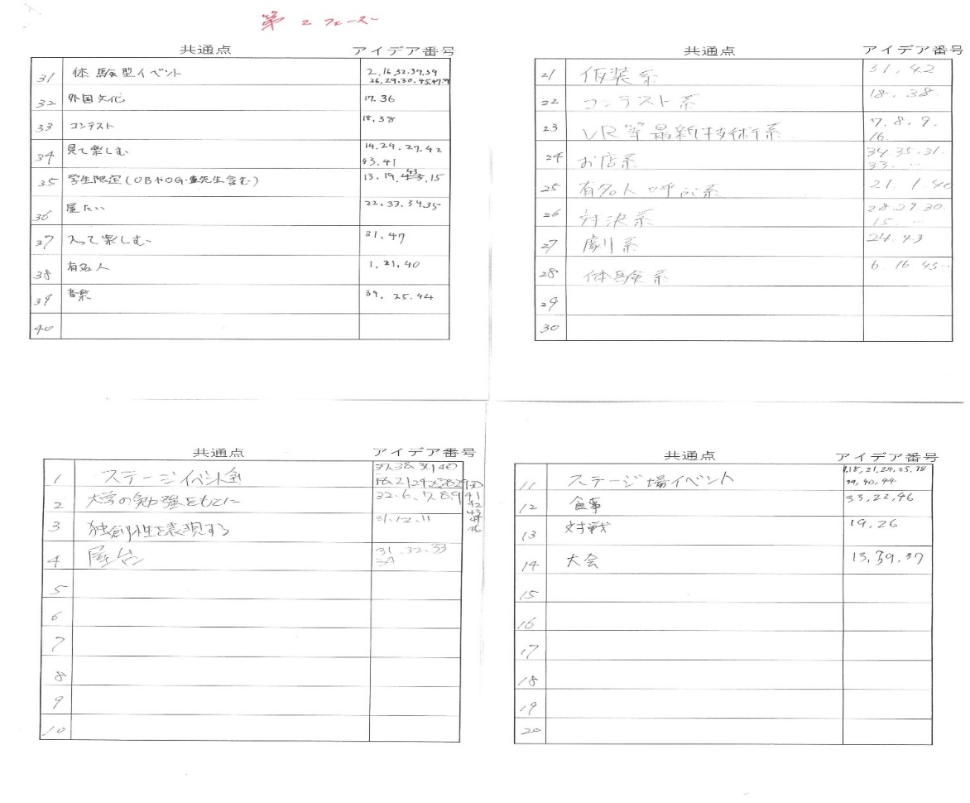
予備実験の課題
課題
・時間や手間がかかる．
・共通点に同じものが多い．
解決策
リアルタイム分散環境チャットシステムを構築する．
=>軸やアイデアの重複をなくす．
また，分散環境での意見交流が可能になる．
Notes:
予備実験の問題点として，
・時間や手間がかかる．
・共通点に同じものが多い．という結果がみられました．
この問題を解決するために，
リアルタイム分散環境チャットシステムを構築します
リアルタイム更新により，軸やアイデアの重複をなくす．
分散環境での意見交流が可能になる．という利点がいります．

Slide 15
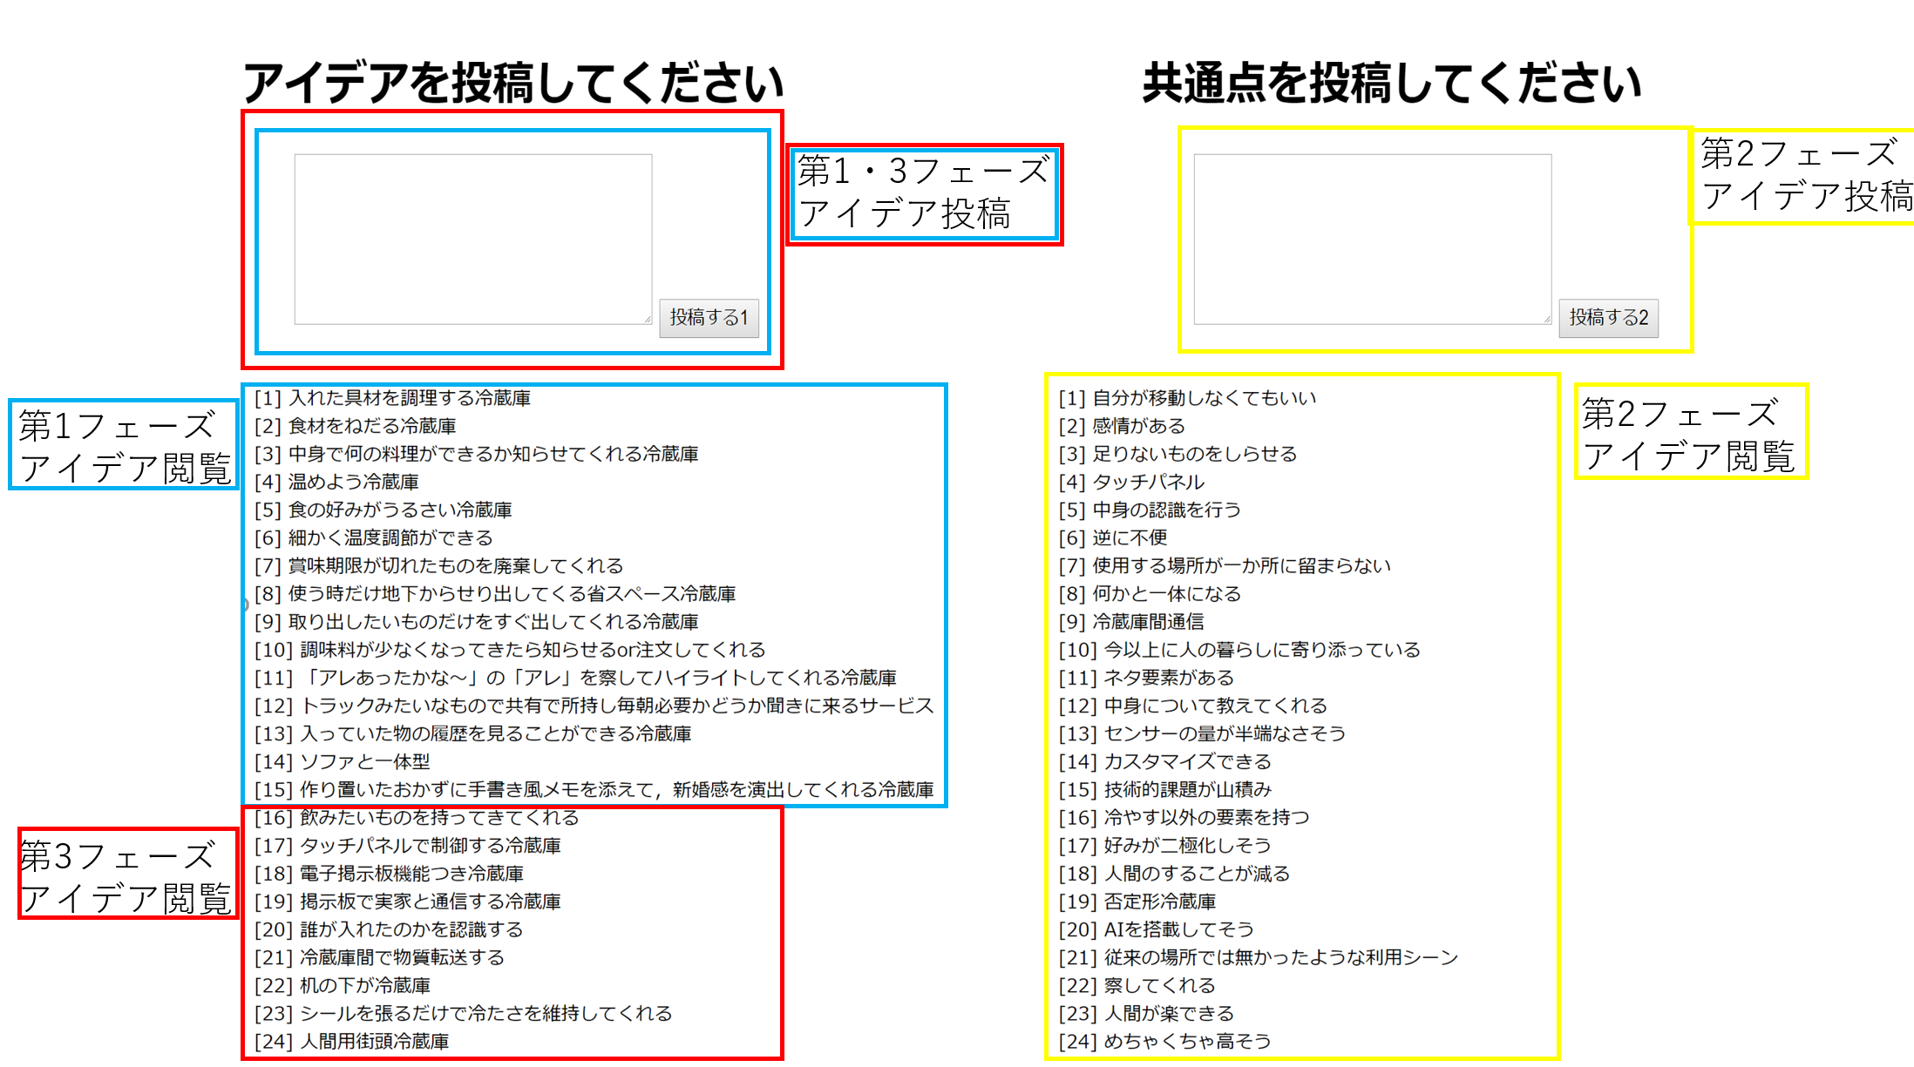
構築したシステム
システム使用手順
第１フェーズ（10分）
与えたテーマに関するアイデアをひたすら入力．
第2フェーズ（10分）
第1フェーズで出たアイデアの共通点を入力．システム右画面へ共通点を投稿．
第3フェーズ（10分）
第2フェーズで出た共通点を参考にアイデア発想．複数の共通点を用いて新たなアイデアを発想することも可能．
Notes:
続いて構築したシステムについて紹介します．
第1フェーズでは，アイデアを投稿してくださいと書かれている画面に，
与えたテーマに関するアイデアをひたすら入力します．
第2フェーズでは，第1フェーズで出たアイデアの共通点をシステム右画面へ入力します．
第3フェーズのでは，第2フェーズで出た共通点を参考にアイデア発想します．
複数の共通点を用いて新たなアイデアを発想することも可能としました．

Slide 16
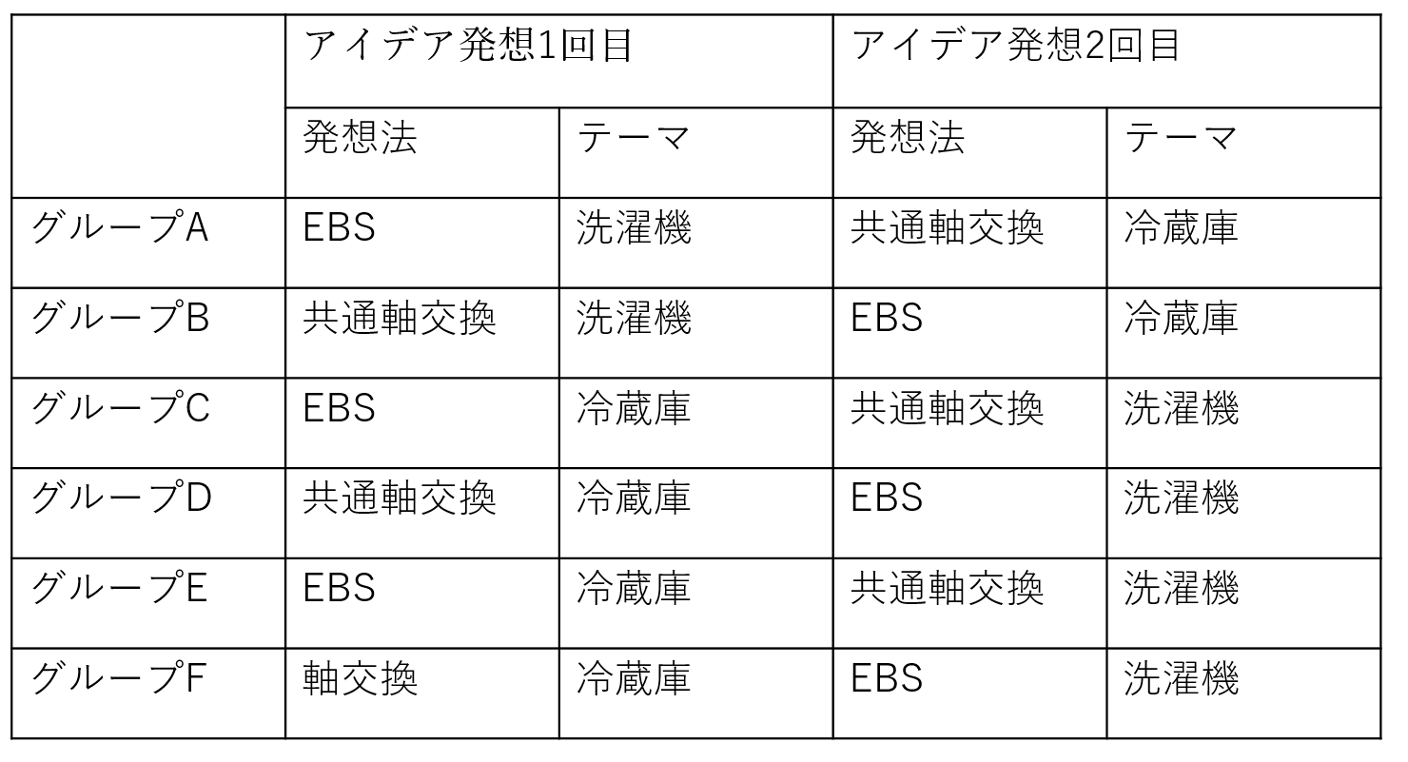
実験概要
1グループ4人，6グループでアイデア創造活動
各グループ30分×2回，（提案法と電子ブレインストーミング）
アイデア創出活動終了後，アンケート調査
テーマ
・新しい洗濯機およびそのサービス
・新しい冷蔵庫およびそのサービス
Notes:
続いて実験概要についてです
1グループ4人，6グループでアイデア創造活動
各グループ30分×2回，（提案法と電子ブレインストーミング）の発想活動を行い，
アイデア創出活動終了後に，アンケート調査という流れで実験を行いました．

Slide 17
評価方法（主観的評価）
各評価基準を5段階で評価．マンホイットニ―のU検定．
流暢性・・・「アイデアが発想しやすかったか」
柔軟性・・・「多様な視点からアイデアを発想できたか」
独自性・・・「重複しないアイデアを発想できたか」
新規性・・・「今までに思いつかなかったアイデアを発想できたか」
今泉友之，白坂成功，保井俊之，前野隆司：親和図と 2 軸図を用いた構造シフト発想法の主観的評価，日本創造学会論文誌，Vol.17, pp92-111(2014).
高橋誠：新編 創造力辞典，日科技連出版社，(2002)
Notes:
続いて主観的評価の評価方法です．
各評価基準を5段階で評価．また，マンホイットニ―のU検定を用いました．
流暢性・・・「アイデアが発想しやすかったか」
柔軟性・・・「多様な視点からアイデアを発想できたか」
独自性・・・「重複しないアイデアを発想できたか」
新規性・・・「今までに思いつかなかったアイデアを発想できたか」
という内容で各指標の質問を設けました．

Slide 18
主観的評価の結果
 | 電子ブレインストーミングの平均値 | 共通軸交換によるアイデア発想の平均値 | 両側マンホイットニ―検定 ｐ値
新規性 | 4.167 | 4.291 | 0.456
柔軟性 | 3.833 | 4.333 | *0.0389
独自性 | 3.708 | 3.458 | 0.286
流暢性 | 3.708 | 3.688 | 0.39
*p<0.05
新規性・柔軟性の平均値は向上，独自性・流暢性の平均値は低下
柔軟性指標（p=0.039 < 0.05)で有意差
Notes:
主観的評価の結果です．
新規性・柔軟性の平均値は向上したものの，独自性・流暢性の平均値は低下しました．
また，柔軟性指標（p=0.039 < 0.05)で有意差が見られました．

Slide 19
主観的評価 アンケート結果
利点
・共通点を共有することで新しい視点からアイデアを発想することが出来る．
・電子ブレインストーミングの方は，アイデアが多くなると把握しづらくなるが，共通軸交換では他者のアイデアが簡略化された状態で自らの発想に取り込みやすい．
欠点
・途中で軸設定のフェーズが入るため思考回路が変わり再度アイデアを出すフェーズに戻るとき，頭の切り替えが上手くいかなかった．
・軸に縛られすぎた．
Notes:
続いてアンケート理由です．
利点としては
・共通点を共有することで新しい視点からアイデアを発想することが出来る．
・電子ブレインストーミングの方は，アイデアが多くなると把握しづらくなるが，共通軸交換では他者のアイデアが簡略化された状態で自らの発想に取り込みやすい．
という意見が見られました．
欠点としては，
・途中で軸設定のフェーズが入るため思考回路が変わり再度アイデアを出すフェーズに戻るとき，頭の切り替えが上手くいかなかった．
・軸に縛られすぎた．
という意見が見られました．

Slide 20
アイデア評価
第1フェーズ（軸交換前）と第3フェーズ（軸交換後）で
創出されたアイデアの質を評価
評価者は3名，1～5点の5段階で評価．
流暢性・・・お題に対してアイデアは適切であるか．
過半数が適切でないと判断した場合は，そのアイデアを除外．
独創性・・・アイデアがユニークであるか
実現可能性・・・実現可能なアイデアであるか
合計値・・・各アイデアの独創性と実現可能性の点数を合算した値
Ronald A.Finke, Thomas B.Ward, Steven M.Smith,小橋康章（訳）:創造的認知,森北出版(1999)
Notes:
続いて，創出されたアイデアの評価です．
第1フェーズ（軸交換前）と第3フェーズ（軸交換後）で
創出されたアイデアの質を評価しました．
評価者は3名，1～5点の5段階で評価．
流暢性・・・お題に対してアイデアは適切であるか．
過半数が適切でないと判断した場合は，そのアイデアを除外します．
独創性・・・アイデアがユニークであるか
実現可能性・・・実現可能なアイデアであるか
合計値・・・各アイデアの独創性と実現可能性の点数を合算した値
となっています．

Slide 21
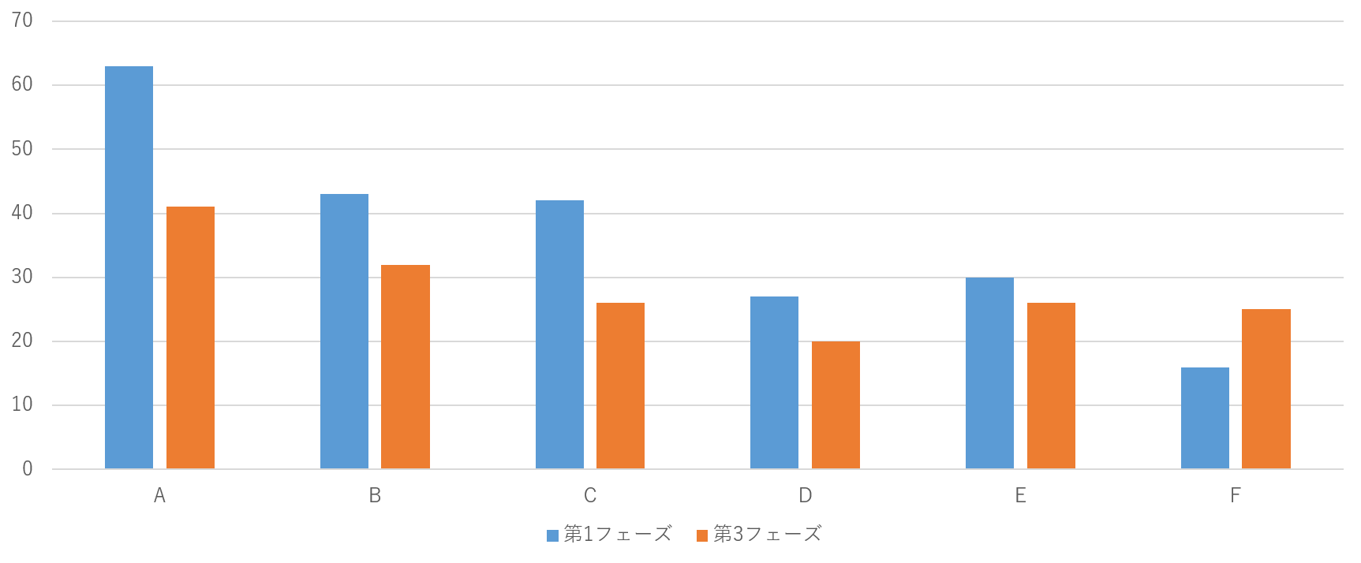
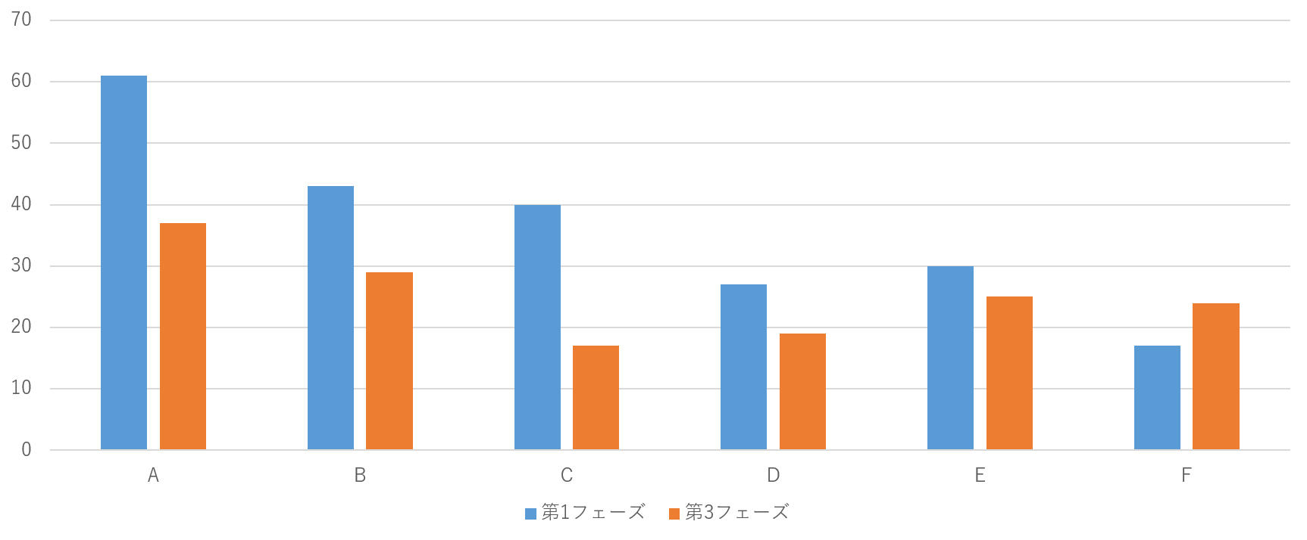
流暢性評価
第1フェーズと第3フェーズのアイデア数
第1フェーズと第3フェーズの流暢性
・提案法の方が，アイデア数のばらつきが小さい
⇒ある程度考える視点が与えられた
・グループCの流暢性評価後のアイデア数が極端に減少
⇒第2フェーズでお題と関連性の低いワードが創出された．Ex)ロマンがある，壮大な目的
Notes:
流暢性評価後のアイデア数の結果です．
グループCの流暢性評価後のアイデア数が極端に減少
⇒第2フェーズでお題と関連性の低いワードが創出されたためだと考えます．Ex)ロマンがある，壮大な目的

Slide 22
全体アイデア評価
 | 軸交換前（第1フェーズ）の平均値 | 軸交換後（第3フェーズ）の平均値 | 両側マンホイットニ―検定 ｐ値
独創性 | 3.108 | 3.164 | 0.608
実現可能性 | 3.204 | 3.055 | 0.352
合計値 | 6.308 | 6.220 | 0.428
*P<0.05
独創性指標の平均値で第3フェーズの方が高かった．
各指標で，有意差は見られなかった．
Notes:
全体のアイデア評価です．
独創性指標の平均値で第3フェーズの方が高くなったものの．
各指標で，有意差は見られませんでした．

Slide 23
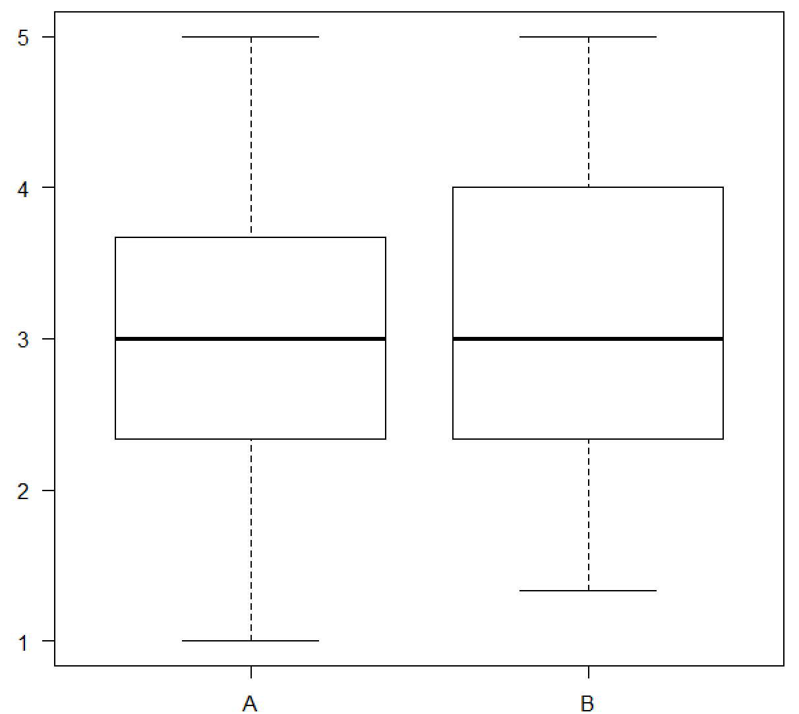
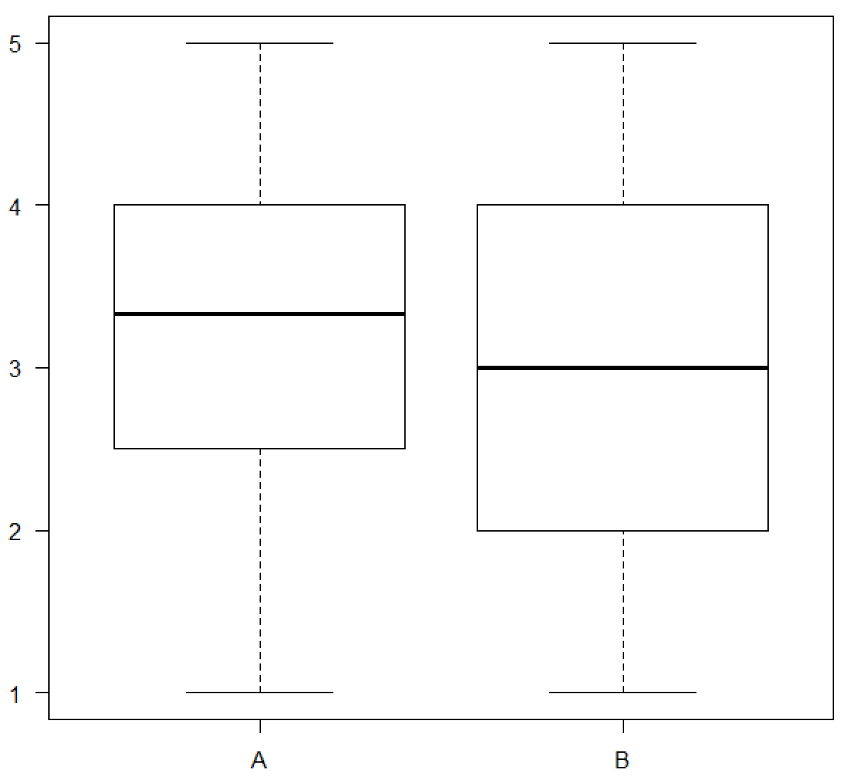
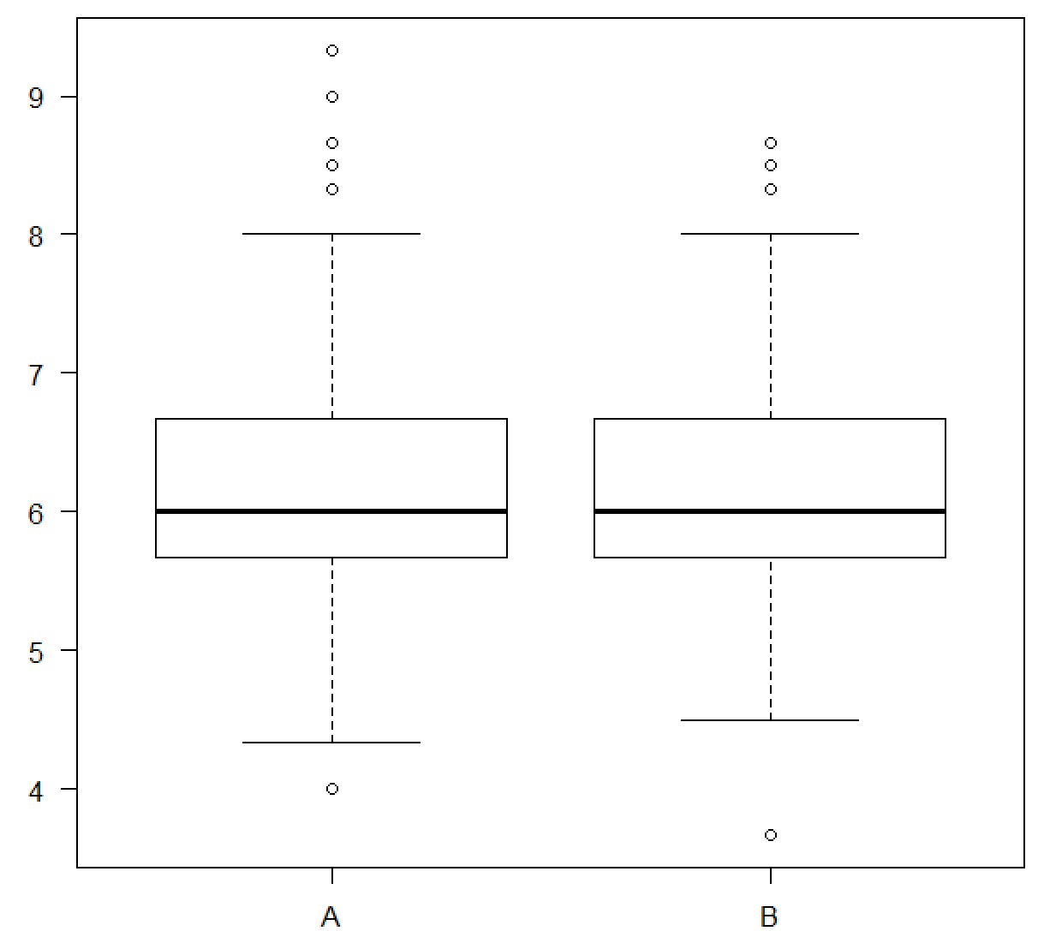
全体アイデア評価(箱ひげ図）
独創性箱ひげ図
実現可能性箱ひげ図
合計値箱ひげ図
独創性の75パーセンタイル値，実現可能性の25パーセンタイル値に差異
独創性 ⇒ 第3フェーズの方がばらつきが多きく高い点数に分布
実現可能性 ⇒ 第3フェーズの方がばらつきが大きく低い点数にも分布
Notes:
続いて，全体アイデア評価の箱ひげ図です．
独創性の75パーセンタイル値，実現可能性の25パーセンタイル値に差異
独創性 ⇒ 第3フェーズの方がばらつきが多きく高い点数に分布
実現可能性 ⇒ 第3フェーズの方がばらつきが大きく低い点数にも分布
していました．

Slide 24
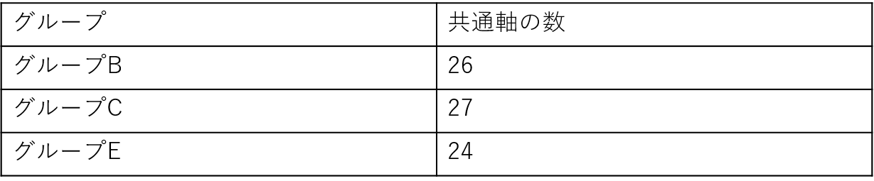
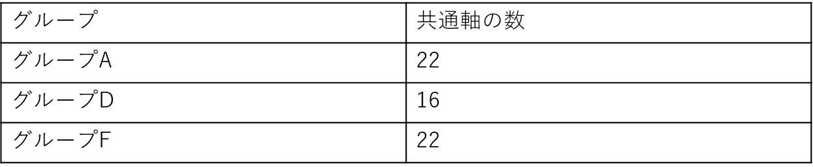
第2フェーズで創出された共通軸
テーマ（洗濯機）
テーマ（冷蔵庫）
洗濯機77個，冷蔵庫60個そのうち重複したものを除いた共通軸の合計は，
60個と47個．どちらも重複していたのは，２２％程度
⇒共通点を探す際，思考観点が多いことが認められた．
Notes:
続いて，第2フェーズで創出された共通軸の調査結果です．
洗濯機77個，冷蔵庫60個の共通軸が創出され，
そのうち重複したものを除いた共通軸の合計は，60個と47個でした．
どちらも重複していたのは，２２％程度
このことから，多様な思考観点から共通点を創出していることが認められた．

Slide 25
グループごとのアイデア評価（独創性）
 | 第１フェーズ 独創性平均 | 第3フェーズ 独創性平均 | 独創性 U検定（両側）結果
グループA | 2.97 | 3.50 | *0.006
グループB | 3.38 | 3.70 | 0.54
グループC | 3.66 | 3.5 | 0.215
グループD | 2.59 | 2.55 | 0.991
グループE | 3.14 | 3.16 | 1
グループF | 2.37 | 2.19 | 0.133
3グループで軸交換後の平均値が高かった．
グループAで有意差(p=0.006<0.05)
*P<0.05
Notes:
続いてグループごとのアイデアの質を比較しました．
3グループで軸交換後の平均値が高い結果となりました．
グループAで有意差(p=0.006<0.05)がみられました．

Slide 26
グループごとのアイデア評価（実現可能性）
 | 第１フェーズ 実現可能性平均 | 第3フェーズ 実現可能性平均 | 実現可能性 U検定（両側）結果
グループA | 3.33 | 2.83 | 0.051
グループB | 3.13 | 2.72 | 0.078
グループC | 2.58 | 1.65 | *0.004
グループD | 3.62 | 4.05 | *0.024
グループE | 3.04 | 3.03 | 0.892
グループF | 3.69 | 3.90 | 0.492
*P<0.05
2グループで軸交換後の平均値が高かった．
グループC (p=0.004<0.05)で優位に低い，グループD (p=0.024<0.05)で有意に高い．
Notes:
続いて，実現可能性についてのグループごとの調査結果です．
2グループで軸交換後の平均値が高い結果となりました．
グループC (p=0.004<0.05)及びグループD (p=0.024<0.05)で有意差が見られました．

Slide 27
グループごとのアイデア評価（合計値）
 | 第１フェーズ 合計値平均 | 第3フェーズ 合計値平均 | 合計値 U検定（両側）結果
グループA | 6.30 | 6.36 | 0.877
グループB | 6.52 | 6.16 | 0.117
グループC | 6.25 | 5.17 | *0.020
グループD | 6.22 | 6.61 | *0.037
グループE | 6.18 | 6.19 | 0.81
グループF | 6.05 | 6.09 | 0.967
*P<0.05
3グループで軸交換後の平均値が高かった．
グループC (p=0.02<0.05)で優位に低い，グループD (p=0.037<0.05)で有意に高い
Notes:
グループごとの合計値の評価結果です．
グループで軸交換後の平均値が高い結果となりました．
グループC (p=0.02<0.05)で優位に小さい，
及びグループD (p=0.037<0.05)で有意に大きいという結果が見られました．

Slide 28
主観的評価まとめ
・柔軟性指標で有意差（ｐ＝0.0389 < 0.05）
⇒多様な視点からアイデア発想できると示唆された
・独自性，流暢性で課題
⇒流暢性原因：発散思考でアイデアを出し切る前に，軸交換フェーズに移った．
⇒独自性原因：軸に縛られた．
Notes:
主観的評価のまとめです．
柔軟性指標で有意差が見られ，
⇒多様な視点からアイデア発想できると示唆された．
・独自性，流暢性で課題が見られました，
⇒流暢性原因：発散思考でアイデアを出し切る前に，軸交換フェーズに移った．
⇒独自性原因：軸に縛られた．

Slide 29
アイデアの質の評価
・流暢性評価後のアイデア数について，
第1フェーズと第3フェーズのアイデア数は，第3フェーズの方がアイデア数のばらつきが小さい
⇒考える視点が与えられるため，一定数のアイデアの創出が可能
・グループごとに有意差（3グループ）
Cの実現可能性が極端に減少⇒軸とテーマの関連性が低い共通軸が創出
その他のグループにも有意差のある指標が見られた
⇒第2フェーズで創出された軸が，第3フェーズで創出されたアイデアの質に影響
Notes:
アイデアの質の評価についてです．
流暢性評価後のアイデア数について，
第1フェーズと第3フェーズのアイデア数は，第3フェーズの方がアイデア数のばらつきが小さい
⇒考える視点が与えられるため，一定数のアイデアの創出が可能になったと考えられます．
また，グループごとに調査したところ3グループに有意差が見られました．
特徴的な例として，グループCが挙げられます．
Cの実現可能性が極端に減少⇒軸とテーマの関連性が低い共通軸が創出
その他にも有意差が見られたグループがあったことから，第2フェーズで爽秋された軸が第3フェーズに影響を与えていることが考えられる

Slide 30
全体評価
・仮説として立てた，柔軟性指標に有意差が見られた．
新規性指標では，平均値は高かったものの有意差は見られず．
・アイデアを発散しきる時間に個人差があったことが，
流暢性指標の低下やアイデア発想の妨げる原因に．
・創出された軸の78パーセントは重複しないものであった．
・共通軸によって，第3フェーズのアイデアの質が変化する．
Notes:
全体評価です
・仮説として立てた，柔軟性指標に有意差が見られた．
新規性指標では，平均値は高かったものの有意差は見られず．
また，アンケート結果に
アイデアを発散しきる時間に個人差があったことが，
流暢性指標の低下やアイデア発想の妨げる原因になったと推察されます．
・創出された軸の78パーセントは重複しないものであった．
このことから，多様な視点から類似性を探っていることがわかりました．
・共通軸によって，第3フェーズのアイデアの質が変化する．

Slide 31
課題・展望
・発想者ごとの時間を柔軟に変える
アイデアを発散する時間には個人差
個人が自由な時間で各フェーズに移行できるシステムを構築する
・データベースの構築
これまで創出された軸をデータベースに保存．
実験で行った人数（4人）以上の視点からアイデアの発想が可能に．
しかし，
共通軸の数が増えてしまい，整理できない状況が懸念
⇒共通軸同士のアナロジーや包含関係を整理し，共通軸のカテゴライズ
Notes:
課題と展望です．
全体評価であげた，アイデアを発散する時間に個人差があったという課題については，
発想者ごとの時間を柔軟に変えることで解決できると考えました．
アイデアを発散する時間には個人差
個人が自由な時間で各フェーズに移行できるシステムを構築する
また，データベースの構築で更なる多様な視点からのアイデア発想を実現できると考えています．
これまで創出された軸をデータベースに保存することで，
実験で行った人数（4人）以上の視点からアイデアの発想が可能になります．
しかし，
共通軸の数が増えてしまい，整理できない状況が懸念されます．
⇒共通軸同士のアナロジーや包含関係を整理し，共通軸のカテゴライズを行う必要があると考えます．

Slide 32
参考文献
[1]内閣府：基本的考え方―イノベーションでつくる日本の未来― 長期戦略指針「イノベーション２５」pp1-7
[2]近藤健次,永井由佳里：グループワークの創造性についての考察, 日本認知科学会(第 32 回)論文集,pp877-884. (2015)
[3]大西陣，鈴木宏昭：類似から見た心，共立出版
[4]Markman,A.B.&Gentner,D.(1993a).：Splitting the deferences: A structural alignment view of similarity. Journal of Memory and Language, 32, 517-535
[5]Respects for similarity Medin,Goldstone,＆Gentner,1993 Psycological Review, 85, 207-238
[6]高橋誠：新編 創造力辞典，日科技連出版社，(2002)
[7]今泉友之，白坂成功，保井俊之，前野隆司：親和図と 2 軸図を用いた構造シフト発想法の主観的評価，日本創造学会論文誌，Vol.17, pp92-111(2014).
[8]Ronald A.Finke, Thomas B.Ward, Steven M.Smith,小橋康章（訳）:創造的認知,森北出版(1999)
[9]池田和浩,澤邉裕子,安井朱美,西浦和樹：カードゲームを用いたブレインストーミング法による心理的ストレス低減効果の検証
[10]栗芝正臣,中村友保，大沼夏帆，小池智尋，齋藤尭史，佐宗美来，志賀誠,成毛 美帆，西嶋寿世，横山瑛軌，横山達也：アイデアとユーザシナリオを共創するための支援ツールの開発
[11]Bone Marrow Transplantation 2013: 48,452-458
[12]櫻井敬三：イノベーションを実現する創造性因子とは何か，経営情報学会 2013 年春季全国研究発表大会
Notes:
参考文献と参加学会です．

Slide 33
参加学会
・日本創造学会 2018年9月12日
軸（対象間の特徴のマッチする部分）交換によるグループアイデア創造
・デザイン学会 2019年3月10日（発表予定）
共通軸交換によるグループアイデア発想

Slide 34
ご清聴ありがとうございました．

Slide 35
目次
共通軸が何なのかを定義しておくとわかりやすい
コマドリとかわかりやすいから入れる
なぜ１と３フェーズで比較したのか
軸交換がアイデア創出に影響を与えたかどうかを確かめるため，
他の類比発想法との違い
アナロジー（類似性）の捉え方を，対象の共通点とした．（新規性でもある）
手法の簡略化

Slide 36
なんでこのテーマ
テーマに類似性を持たせるため．
先行研究に多かった．
被験者を選んだ理由
ランダム性を持たせるため，メールで募集および他の領域の学生にも参加してもらった．
主観的評価の理由

Slide 37
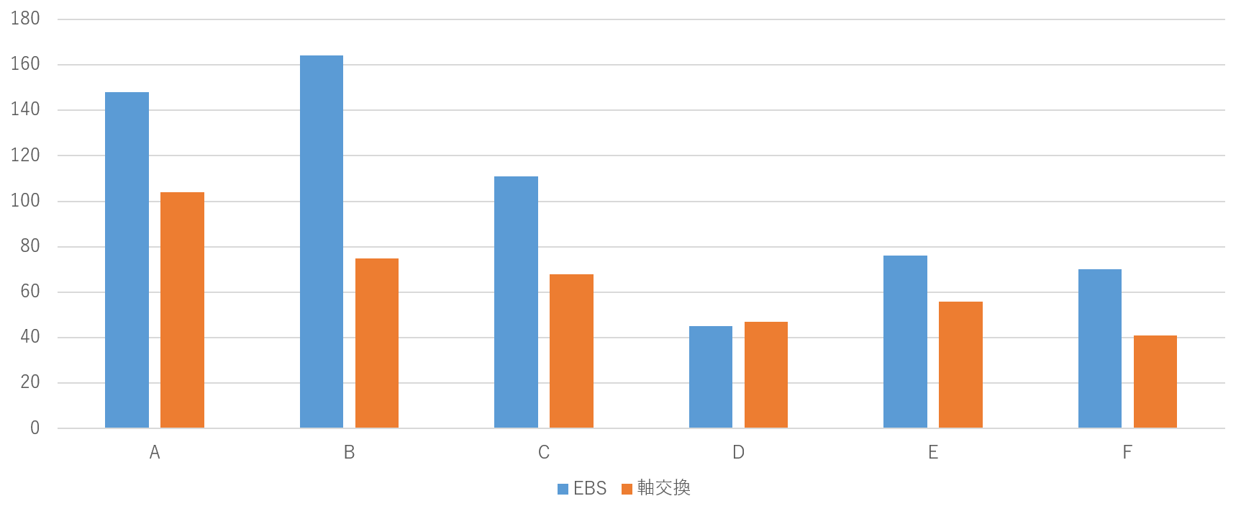
創出されたアイデア数
電子ブレインストーミングと共通軸交換のアイデア数比較
提案法の方が，アイデア数のばらつきが小さい
⇒ある程度考える視点が与えられた

Slide 38
アイデア数の結果まとめ
・創出されたアイデア数及び流暢性評価後のアイデア数は，
電子ブレインストーミングの方が多かった．
⇒ただ単に発散時間が長いから
・第1フェーズと第3フェーズのアイデア数は，
第3フェーズの方がアイデア数のばらつきが小さい
⇒考える視点が与えられるため，一定数のアイデアの創出が可能

Slide 39
アイデア数の結果まとめ
・第1フェーズと第3フェーズのアイデア数は，
第3フェーズの方がアイデア数のばらつきが小さい
⇒考える視点が与えられるため，一定数のアイデアの創出が可能

